Slide 1
人力资源社会保障统计
报表系统培训
（SMIS2012）
宜昌市人力资源和社会保障厅信息中心
2018年1月

Slide 2

市-县区级用户操作流程
单位管理
年度管理
结构接收
报表管理
上报关系管理
数据接收
数据填报
数据汇总
数据上报
查询分析

Slide 3
基层用户操作流程
数据上报
数据填报
结构接收
年度管理
单位管理

Slide 4
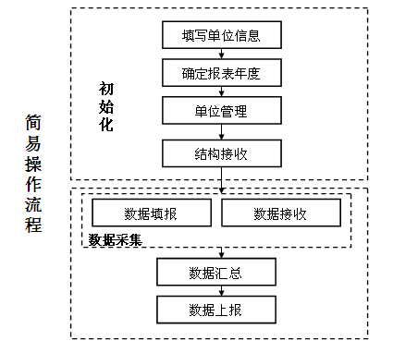
简易操作流程

Slide 5
单位管理
功能说明：
对当前单位需要接收数据的单位信息进行编辑，功能包括：新建、修改、删除、单位类别管理、导出表样、数据导入；
其中单位类别管理：在当前单位下可以建立类别，同时可设置该类别是否参与汇总，从而控制该类别下的单位在数据汇总时的情况；
功能讲解：
新建单位、新建单位类别（参与汇总）、新建单位类别（不参与汇总）、在类别下新建单位
导出表样：用户可直接在excel中编辑好单位信息，方便用户了解导入单位信息的数据格式。
数据导入：将在excel中编辑好的单位信息导入到系统中。如果用户想将已经在excel中定义好的单位导入到某类别下，则在系统中点中该类别，然后通过数据导入，选中定义好的excel文件，确定后可完成。
注：1、数据导入只能导入单位数据，不能导入类别数据。（不建议用数据导入来增加单位）
2、先建类别，后增加单位

Slide 6
年度管理
功能说明：
年度管理完成对报表填报年度的维护，系统默认情况下报表年度为2017年，新增2018年度，并在年度管理中将2018年设置为当前年度。
系统会自动记录上次用户设置的默认年度，在下次登录时会以该年度为当前年度。
功能包括：新增、删除、设为当前年度。
注：
（1）这里的年度指的是工作年度。
（2）某年度下有报表数据，则该年度不允许删除。
（3）按年度管理报表结构和数据，影响报表管理、数据填报、数据接收、数据汇总和数据上报，不影响数据浏览、查询分析等功能。

Slide 7
报表管理-结构接收
功能说明：
将下发的报表结构接收到自己的系统中，从而进行数据处理操作。
（1）接收结构仅能接收当前年度下的报表结构；
（2）除PM、PS和RW三套报表外，其他报表包可选择接收，这三套需整包接收；
整体功能讲解：
（1）选择要填报的期别、期别值和报表包，选择要填报数据的下级单位，在系统右侧填报区域会展示相应报表，可以直接在其中录入数据。
（2）在填报页面，功能包括：提取上期数据、清除、撤销、逻辑性审核、合理性审核、保存、导出、打印、最大化、输入方式和关闭。
（3）点击某一个单位或类别，功能包括：单位数据导出、到位数据导入、类别汇总、单表查询、整包汇总、整包上报；
（4）在录入数据的区域中，点击某单元格，可以实现数据反查；
（5）报表相关属性包括：指标解释、逻辑关系式、当前表审核结果、全表审核结果、填表指南、上报说明

Slide 8
数据填报
（1）提取上期数据：该功能主要适用于非年报数据。
如果本次填报的报表和上期数据差别不大，为方便用户进行填报，用户可通过提取上期数据，把上期数据调出来，再稍作修改后，即可完成填报。
操作练习：
选择某一非年报报表，比如某月报，填入1月份数据保存，然后选择2月份，点击“提取上期数据”，完成数据的自动转入；
（2）清除：清除当前报表中已经填报的数据，点击清除并确定后，当前报表数据为空。

Slide 9
数据填报
（3）撤销：可帮助用户将填报状态恢复到上一次保存时的状态
（4）逻辑性审核：逻辑性审核是强制审核，不通过不可以上报的，但可以保存。
注：逻辑性审核主要是依据报表制度设定的表内表间审核关系式。

Slide 10
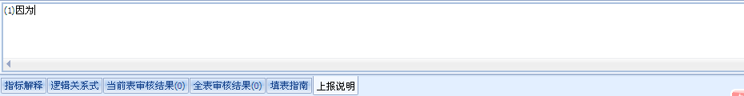
数据填报
（5）合理性审核：非强制性审核，不通过的话也是可以上报的。
操作练习：
录入数据，点击合理性审核，如果有问题，系统弹出审核结果窗体，显示合理性审核结果。用户根据审核结果确定是否需要进行修改，如果不进行修改，需要在上报说明中说明错误原因。
（6）保存：数据确定无误后，用户点击“数据保存”，系统则将用户录入的数据保存到数据库中。
注：除PM、PS、RW这三套表外，点击保存都是对当前表的保存。PM、PS和RW这三套表，点击保存会对整套表数据进行保存。

Slide 11
数据填报
（7）导出：将当前报表数据导出成excel文件，可选择当前表单、多张表单和全部表单导出。
（8）打印：用户可完成对当前报表、多张报表和全部报表的打印操作。
点击 “预览当前表” ，用户可根据打印要求对页面进行设置，比如横着打印或者竖着打印等。系统默认是横向打印的。用户可在“格式”中选择“缩小适合页面”来调整那些比较大的报表，以可以保证在一张纸中输出。

Slide 12
数据填报
（9）输入方式：为方便用户快速录入数据，用户可以通过小键盘完成录入工作，输入方式包括：行输入、列输入两种方式，其中行输入表示用户点击回车键后，系统自动将光标移到一行中的下一列上，用户可录入数据。
（10）关闭：关闭数据填报页面。
注：有的用户看不到关闭等按钮，主要是系统分辨率问题，可通过下列菜单方式查看到。
（11）单位数据导出/导入：方便用户对同一单位（包括类别）数据的互相操作。
（12）类别汇总：主要是完成对某一类数据穿钉汇总，并将汇总数保存在该类别中。
（13）单表查询：针对选定单位，某一张报表，选择若干宾栏或甲栏信息的查询。
（14）整包汇总/上报：主要是针对PM、PS和RW三套报表，这三套报表可以通过该功能将整个包进行汇总/上报，空表也可以汇总/上报，如果非这三套包，系统将提示：所选包非整包处理包，不允许整包汇总/上报。

Slide 13
数据填报
（15）数据反查：查询某张报表汇总数据的是怎么汇总得到的。可反查一级或反查多级。
（16）指标解释：即在报表定制过程中对报表每个指标信息的解释，用户在输入数据过程中可参考该信息进行数据填报；点开指标解释，用户对信息进行浏览。
（注：界面中指标解释为空是因为在报表定制中未添加，非系统功能问题）
（17）逻辑关系式：显示在报表中所有的逻辑校核式，用户在输入数据过程中可参考该关系式进行数据填报，点开逻辑关系式，用户对信息进行浏览。

Slide 14
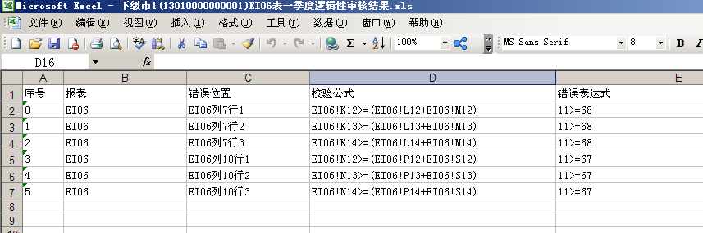
数据填报
（18）审核结果：报表填报过程中或结束时，点击逻辑性审核和合理性审核，系统将在此显示审核结果和审核错误数，如果“0个错误”，则表示审核通过，如果有错误，将在“（）”中显示有多少错误，用户点开后，系统列出所有的错误描述信息，双击某条错误提示，系统自动定位到出错的单元格，用户可直接在上面进行修改，直至审核无误。
系统将审核结果分为：当前表审核结果和全表审核结果，其中当前表审核结果是用户操作的当前报表中存在的审核错误，全表审核结果是指整套包所有的审核结果。
其中“提取结果”功能是让用户可以看到每一条审核结果的错误表达式，“导出”功能是可以将审核错误信息导出到Excel中，方便用户做数据审核。
导出后的审核结果信息如下：

Slide 15
数据填报
（19）填表指南：对当前报表填报做的解释，帮助填报人正确填报；
（20）上报说明：对于在数据填报过程中，出现合理性审核，是允许用户可以上报的，但上级要了解为什么出错，因此用户在填报过程中，对出现的合理性审核在上报说明中给予解释，数据在上报时连同上报说明一起上报，上级也可以看到对出现的合理性审核的解释情况。
（21）“是否按报表对应关系过滤单位”：默认情况下不勾选该框，如果用户勾选后，系统将会以该包中设置的单位取并集列出。

Slide 16
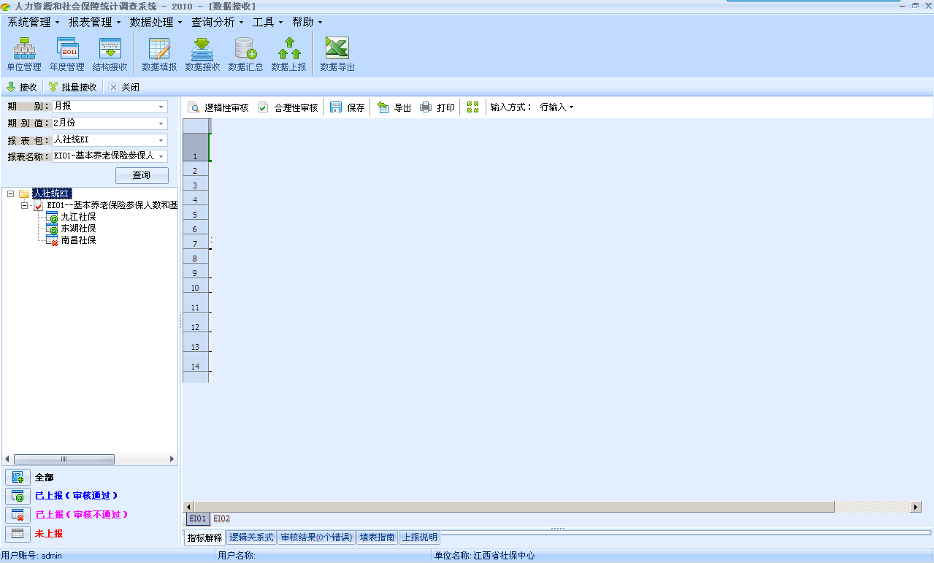
数据接收
完成将下级上报数据接收到系统中，并监控下级上报情况和审核下级上报数据。
报表选择区
功能区
单位选择区
单位状态提示
如果用户仅是完成将数据接收进来，那么直接点击“接收”按钮即可，不需要对该页面中的其他功能进行操作；如果用户想看有上报关系的单位的情况，则需要选期别、选报表，点击查询后从左边中间的单位列表中看这些单位的填报情况。

Slide 17
数据接收
（1）接收：
将单个上报包数据接收到系统中。
（2）批量接收：一次性将多个单位的上报文件接收到系统中。
将下级上报的数据放到一个目录下，通过选择该目录下要接收的文件，系统将这些文件中的单位与系统中的单位做对应，用户可判断是否需要批量接收，对于不满足批量接收条件（单位代码或单位名称不一致）的单位，系统提醒用户人工匹配。
重要提示：批量接收时，当数据包中的单位与系统中的单位编码和名称都一致时，系统默认选中，允许批量接收，当单位编码一致但名称不一致时，系统红色显色这条数据，需要用户确认再勾选，如果单位编码在系统中不存在时，不允许导入，系统灰色显示该条数据。
批量接收如果在接收过程中存在异常，如数据已存在、合理性审核不通过等，系统不接收该数据包，在整个批量接收完成后，有一个接收不成功的列表标明没有接收的原因，这时用户可以勾选再次强制接收。

Slide 18
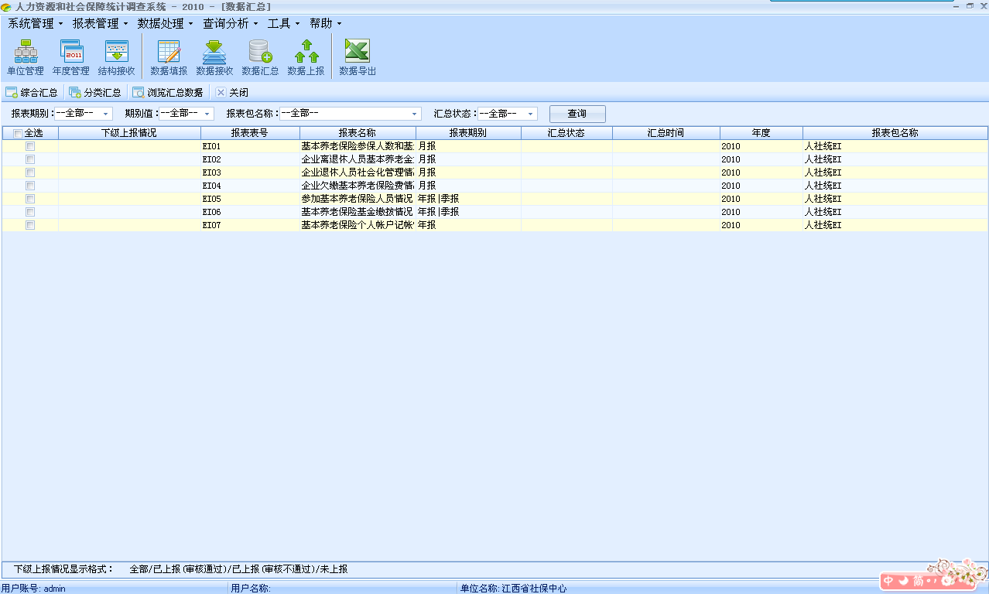
数据汇总
功能区
查询区
界面：最上面是功能区，包括：综合汇总、分类汇总、浏览汇总数据；中间部分是对报表的进一步定位，并可从“下级上报情况”中看到上报情况的汇总数；最下面一部分显示的是所有的报表结构，用户可看到某期别值下的汇总情况。

Slide 19
数据汇总
（1）综合汇总：对所有要汇总的单位的数据进行穿钉汇总。
（2）分类汇总：可对指定单位属性的单位进行穿钉汇总。
注：分类汇总中左边单位树和单位属性选择，两条件同时选时，系统取并集；
分类汇总结果不入库，可导出成excel文件。

Slide 20
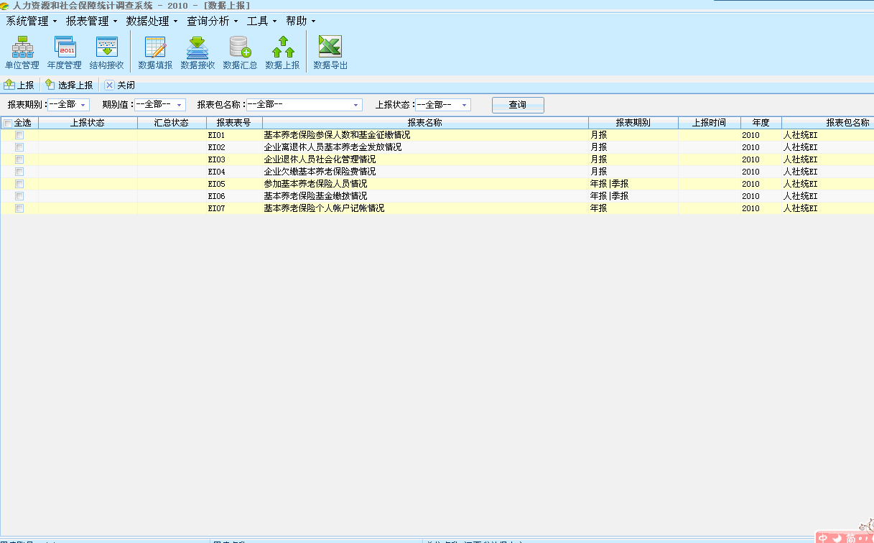
数据上报
功能区
查询区
界面：最上面是功能区，包括：上报和选择上报；中间部分是对报表的进一步定位，并可从“上报状态”和“汇总状态”中看到汇总和上报情况的汇总数；最下面一部分显示的是所有的报表结构，用户可看到某期别值下的上报情况。

Slide 21
数据上报
（1）上报：对所有要汇总的单位的数据进行穿钉汇总。
（2）选择上报：可对指定单位数据进行上报。
在接收选择上报生成的上报文件时需要注意：比如某省将若干市的数据通过选择上报给部里，部里在接收时，选择单位要选择省一级，因为上报文件是以省级名义生成的，上报文件中记录了省和市之间的上下级关系。
\

Slide 22
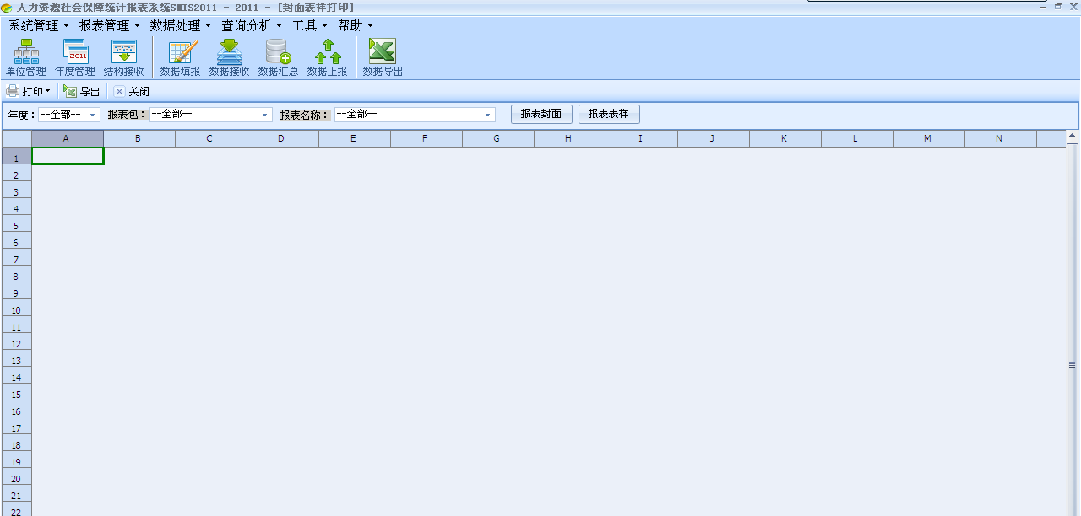
封面表样打印
报表选择区
封面表样展示区
操作步骤：
（1）选择年度；（2）选择报表包或者报表；（3）点击“报表封面”或“报表表样”；（4）可在预览中设置打印样式。

Slide 23
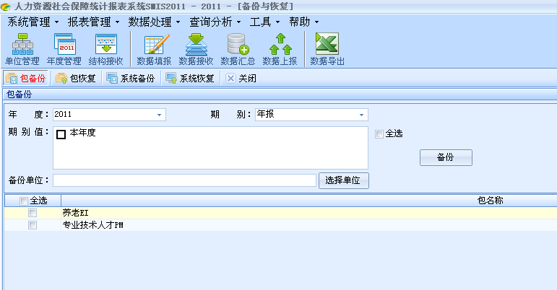
备份与恢复
包括包备份恢复和系统备份恢复。
包备份可以完成指定某报表包某年的数据备份，如用户要备份2010年人社统GS包中期别为年报的数据，或者是备份2010年人社统EI包中期别为月报的1月，2月，3月……数据等。
系统备份是将系统所有打包备份，包括系统、数据所有内容。
提示：包备份和恢复操作一定需要系统中存在相应的报表结构。

Slide 24
关键点说明
填报中对数据
编辑的说明
（1）当前单位下一级单位数据可以编辑；
（2）当前单位及下下级及以下单位不允许编辑；
（1）逻辑性审核和合理性审核；
（2）逻辑性审核不通过，不允许上报；合理性审核不通过也可上报；
（3）对具体单位格数据的审核；
（4）表内表间审核结果的显示结果；
数据审核
说明

Slide 25
关键点说明
（1）指定哪些单位对哪些报表（包）进行上报；
（2）只控制当前单位的下一级单位的上报关系；
（3）数据填报中以包显示上报关系，数据接收中以报表显示上报关系；
（4）上报关系定义可选择手工定制或自动定制，手工定制要求用户自己配置关系，自动定制是在用户填报或者接收数据时自动添加上报关系；
（5）上报关系控制数据填报、接收、汇总、上报所有模块，根据上报关系让用户采集需要填报的单位数据，并控制汇总范围和上报范围。
上报关系
控制说明
（1）PM、PS、RW三套允许套表上报，即即使填一张，用户也可将整套表进行汇总上报；
（2）除上述三套报表外，其他报表不允许空表汇总上报；
（3）数据填报中完成套表汇总、上报；
（4）数据汇总和数据上报以表为单位进行汇总和上报、可多表一起汇总和上报；
套表汇总
上报说明

Slide 26
常见问题
（1）系统用户名和密码是什么？
系统默认用户名称:admin 密码:666666
（2）上报关系管理是做什么用的？
建立报表和填报单位的对应关系，一旦定义了上报关系，则数据接收和汇总会根据上报关系来管理。
（3） “数据包中的单位在选择的接收单位的父节点中存在，不允许接收”，这是什么问题？
当前系统自己生成的上报文件，是不能在本系统中接收的。数据上报和接收有严格的级别控制。如果必须接收自己的数据，请在数据填报中通过单位数据导入导出完成。
（4）单位编码后八位如何填写？
由各级人社综合统计部门统一明确。详见省直单位编码
（5）年度的问题，系统中的年度到底是报表结构的年度还是报表数据的年度？
目前系统中的年度是报表结构的年度，是根据报表制度发行年度来设定。

Slide 27
常见问题
（6）如果系统中没有事先定义好单位，是否可以接收该单位的数据？
可以，系统支持数据接收时自动创建单位，只需要选择接收到当前单位下即可。
（7）是否可以选择上报文件中的某些报表接收数据？
不可以。目前上报文件按包统一处理，没有按报表切分，以提高数据接收性能。否则在带多级单位数据时，会严重影响系统效率。
（8）不同期别的报表数据能否打成一个上报文件？
不可以。上报需要选择同一期别的报表进行打包，系统不支持不同期别的报表打包，但支持不同报表包不同期别报表打包，比如将养老、医疗第二季度数据打成一个包。

Slide 28
常见问题
（9）对于基层单位，只需要填数，不需要接收和汇总，能使用系统吗？
可以，对于只填报本单位数据的单位，用户只需在数据填报中录入数据，直接上报就可以，不需要进行汇总。
（10）系统重新安装后，是不是原来的数据都没有了？
如果重新安装系统，数据将不存在，因此建议采用打补丁的方式，保留原有数据。
（11）以后系统会每年发布一个版本，每年都要学习新的系统吗？
不会的，即使以后系统升级，只是打补丁，不会影响到系统的主体，从而减轻软件用户的学习压力。
（12）系统文件有哪些？
rdt上报数据文件；ubk单位数据导出文件；rpk报表结构包文件；rbk报表备份文件；SBK系统备份文件；APK 分析表结构包文件。

Slide 29
★报送内容：
2017年年报表
★报送方式：
纸质报表加盖公章后，和电子文档一并报送。
★报送时间：原则上年报数据于2018年1月25日前报送市局对口科室

